Slide 1
Тема: Значение и употребление имён прилагательных в речи
Русский язык. 3 класс. УМК «Школа России».
Презентацию выполнила:
учитель начальных классов
Дюбайлова Т.И.

Slide 2
Колючий..., лесная ..., одиннадцатый ..., непромокаемый ..., родная ..., чёрная ..., белая ..., серебряная ..., свадебный ..., острый ..., детский ..., неслыханная ..., весёлый ..., победный ..., музыкальный ..., осенний ....
Слова для справок: глушь, брошь, «Ералаш», клич, ёж, этаж, пейзаж, нож, ложь, гуашь, плащ, тушь, речь, марш, плач, туш.

Slide 3
Сказка про краски
Если б всё на свете было
Одинакового цвета,
Вас бы это рассердило
Или радовало это?
Кто решился бы отныне,
Приходя домой усталым,
На зелёной спать перине
Под зелёным одеялом?
И зелёною водою
На рассвете умываться,
И зелёным-презелёным
Полотенцем утираться?
Любоваться, как над вами,
Зеленея, птицы реют,
Над зелёными домами
Ярко солнце зеленеет?
Видеть мир привыкли люди
Белым, жёлтым, синим, красным.
Пусть же всё вокруг нас будет
Удивительным и разным!
Е. Руженцев

Slide 4
Работа по учебнику
Упр. 113 (с. 66)
— Прочитайте стихотворение.
— Назовите прилагательные, которые обозначают цвета радуги.
— Какие синонимы к ним можно подобрать?
— Выполните письменные задания к упражнению.
— Прочитайте словосочетания, которые вы выписали.

Slide 5
Работа по учебнику
Упр. 114 (с. 66)
Самостоятельное выполнение.
ПРОВЕРКА
— Назовите главные члены в каждом предложении
- Назовите имена прилагательные
Каким членом предложения они являются?

Slide 6
ФИЗКУЛЬТМИНУТКА
Вот так яблоко!
Оно
Соку сладкого полно.
Руку протяните,
Яблоко сорвите.
Стал ветер веточку качать,
Трудно яблоко достать.
Подпрыгну, руку протяну
И быстро яблоко сорву!
Вот так яблоко!
Оно
Соку сладкого полно.

Slide 7
Работа по учебнику
Упр. 116 (с. 67)
- Прочитайте текст.
- Какой заголовок подойдёт к этому тексту?
— Выполните письменные задания к упражнению.
Назовите слова с орфограммами, объясните их
написание.
- Прочитайте выделенные слова. Объясните, как они
образовались?
- Какие из них обозначают оттенки цветов?

Slide 8
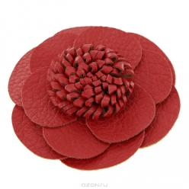
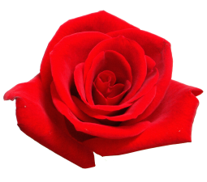
— Прочитайте ниже сведения о языке.
— Как пишутся сложные имена прилагательные, обозначающие цвета и оттенки цветов?
КРАСНЫЙ
ТЁМНО-КРАСНЫЙ
— Приведите примеры.

Slide 9
Работа по учебнику
Упр. 117 (с. 67)
САМОСТОЯТЕЛЬНОЕ ВЫПОЛНЕНИЕ
Проверка
Серебристо-белый, тёмно-каштановый,
ярко-красный, светло-жёлтый, бледно-розовый, чёрно-белый.
Прочитайте предложения, которые вы составили.

Slide 10
Словарь
— Найдите слова
Красная площадь
Московский Кремль
в орфографическом словаре.
— Запишите их в тетрадь. Обозначьте орфограммы.
— Составьте предложение со словами Красная площадь и Московский Кремль, запишите.
— Запомните написание этих слов.

Slide 11
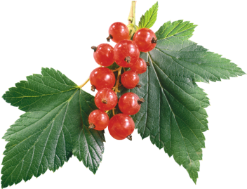
Игра «Угадай растение»
— Как называется куст, о котором говорили мальчики? Почему у ягод, которые растут на нём, такие разные признаки по цвету?
— Назовите прилагательные, которые обозначают цвет.
— Используя эти слова, составьте сложные имена прилагательные.

Slide 12
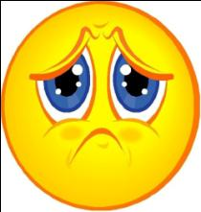
— Оцените свою работу на уроке.
— Что нового вы узнали сегодня на уроке?
Домашнее задание
Упр. 115 (с. 66).

Slide 13
Источники:
Дмитриева О.И. Поурочные разработки по русскому языку. 3 класс. К УМК В.П. Канакиной, В.Г. Горецкого. ФГОС
В.И. Ковалько «Школа физкультминуток»
http://yandex.ru/images/

